Slide 1
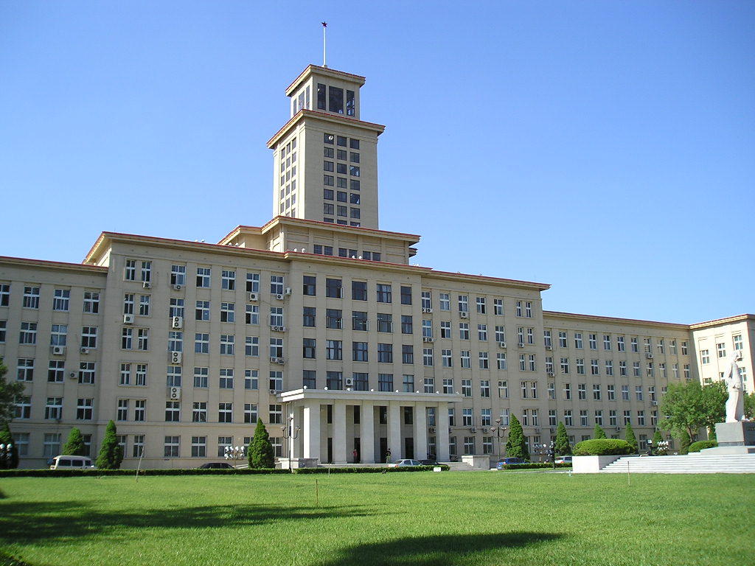

NKU
以矩阵乘法为例来看计算机组成原理知识及应用
南开大学 网络空间安全学院
李涛 董前琨

Slide 2
Question
学习计算机组成原理知识有什么具体用处？
高效
代码

Slide 3
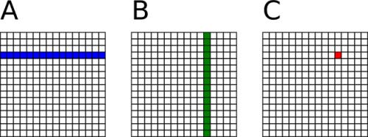
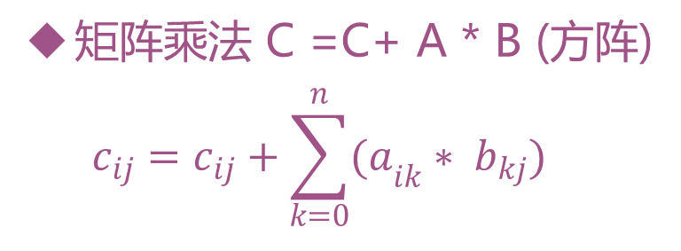
矩阵乘法
For int i = 0 …. N
For int j = 0 …. N
double cElement = C[i][j]
For int k = 0 …. N
cElement += A[i][k] * B [k][j]
Endfor
C[i][j] = cElement
Endfor
Endfor
从线性代数中
线性代数
矩阵乘法 C =C+ A * B (方阵)
$$c_{ij}=c_{ij}+\sum_{k=0}^{n}{{(a}_{ik} ∗ b_{kj})}$$
矩阵乘法说起

Slide 4
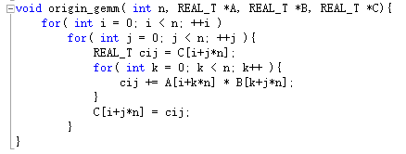
论文绪论
研究背景
研究方法
研究结果
论文总结
矩阵乘法的C++实现
矩阵规模均为n*n，用一维数组表示矩阵
A[i][j] = A[i+j*n]
矩阵乘法（General Matrix Multiply）
以双精度double类型为例，代码如下图
GEMM
#define REAL_T double

Slide 5
简单代码的GEMM效率
阵乘法的执行时间Time
Clock()函数读取时间（time.h）
性能Perf（Gflops，每秒浮点运算次数）
Perf = (2.0 * A.height * B.width * B.height) / 1E9 / Time
加速比 Speedup（原始执行时间和优化后代码执行时间比值）
512x512
1024x1024
1536x1536
2048x2048
4096x4096
Time: 0.662
Perf: 0.405492
Time: 8.127
Perf: 0.264241
Time: 42.639
Perf: 0.169765
Time: 131.623
Perf: 0.130514
Time: 1353.990
Perf: 0.101573
512
1024
1536
2048
4096

Slide 6
论文绪论
研究背景
研究方法
研究结果
论文总结
子字并行的GEMM
数据类型
YMM寄存器，256位（32字节，可存放4double数据）
_m265d 类型，保存4个双精度浮点值
X86 CPU 子字并行库
操作指令
_mm256_load_pd() _mm256_store_pd()
_mm256_add_pd() _mm256_mul_pd()
寄存器和CPU
处理字幅加大
子字
并行

Slide 7
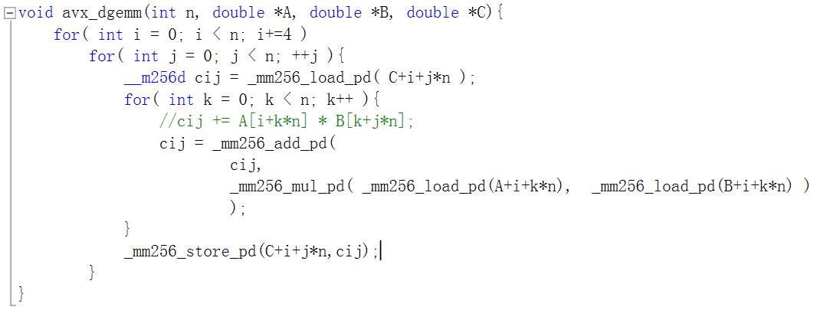
子字并行GEMM
每次运算4个数，理论上应有接近4倍的加速比

Slide 8
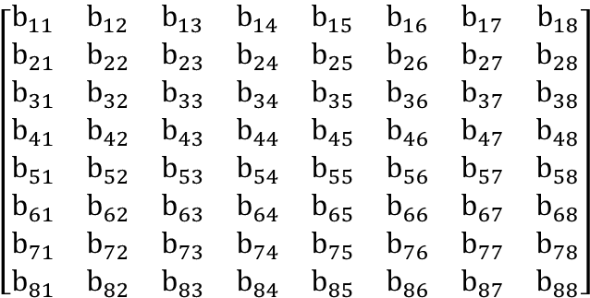

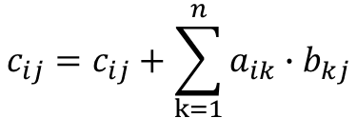

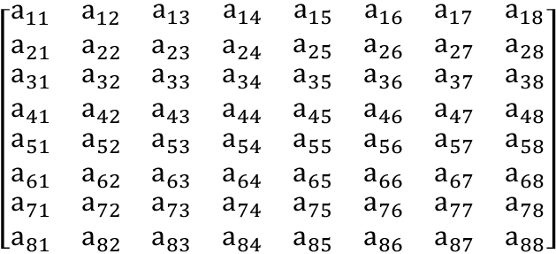
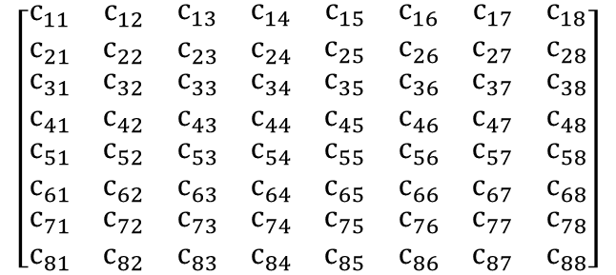
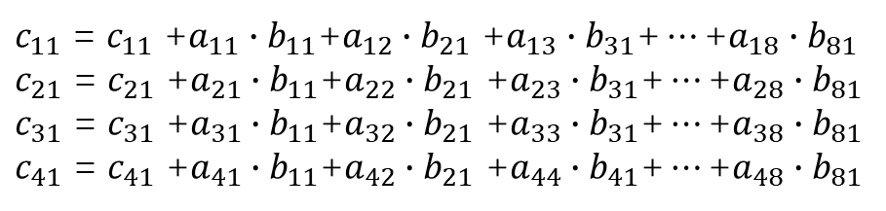
标准矩阵乘法
子字并行矩阵乘法
__m256d c0 = _mm256_load_pd(C + i + j * n)
c0 = _mm256_add_pd(c0,
_mm256_mul_pd(
_mm256_load_pd(A + i + j * n),
_mm256_broadcast_sd(B + k + j * n)
)
)

Slide 9
论文绪论
研究背景
研究方法
研究结果
论文总结
指令级并行的GEMM
原始的是多发射乱序执行
循环展开，复制4份后，gcc编译器优化时会将后面的三次循环进行指令级并行
B[i][j]可以在四次循环中反复使用，因此broadcast一份即可。
_mm256_broadcast_pd()
指令流水
指令执行的
流水线
指令级并行
IF
ID
EXE
WB
IF
ID
EXE
WB
IF
ID
EXE
WB
IF
ID
EXE
WB

Slide 10
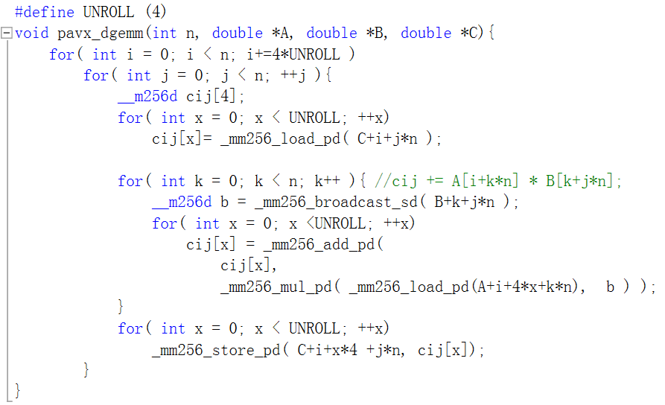
指令级并行GEMM
Unroll 循环展开次数，控制指令依次发射执行
理论上至少有1倍的加速比

Slide 11
论文绪论
研究背景
研究方法
研究结果
论文总结
考虑Cache的分块GEMM
存储器层次为【主存】-【Cache】-【CPU】
矩阵乘是A按行访问，B按列访问
cache很难保证高命中率
分块算法（分成小块子矩阵运算）
保证Cache访存
命中率
目标：在一个子矩阵（块）被cache替换出去之前，最大限度的对其进行数据访问
利用时间局部性，提高cache命中率
分块矩阵乘

Slide 12
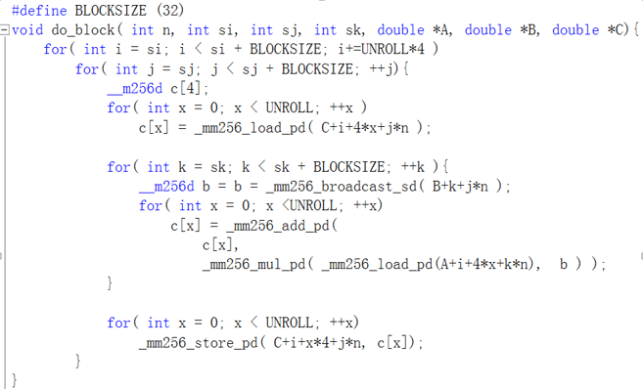
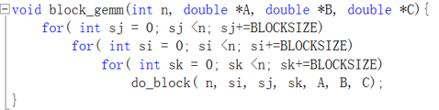
分块的GEMM
考虑时间、空间的局部性

Slide 13
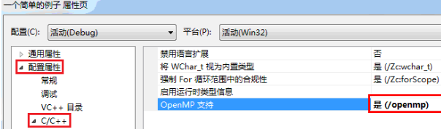
论文绪论
研究背景
研究方法
研究结果
论文总结
多处理器并行的分块GEMM
综合利用多核处理器
#pragma omp parallel for // 当前主线程将此for循环开多线程并行运行
线程数一般默认为4，也可以自行修改配置
Visual Studio编译是需要将OpenMP支持打开
多核处理器
并行矩阵乘

Slide 14
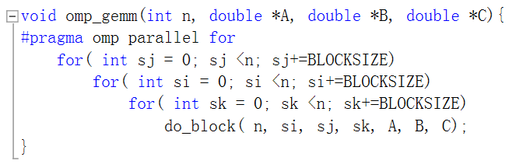
多处理器并行的分块GEMM
此处采用默认的4个处理器开4个线程并行

Slide 15
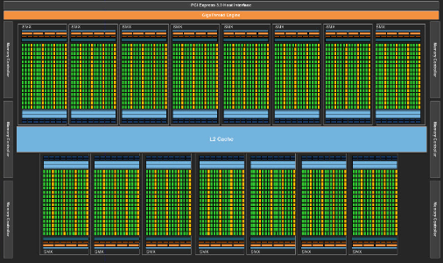
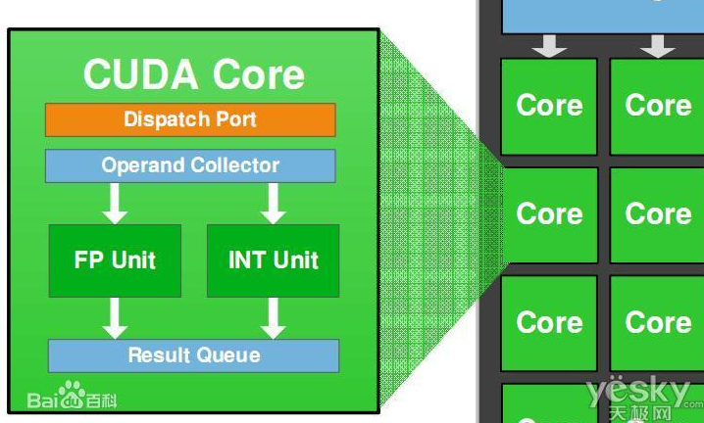
论文绪论
研究背景
研究方法
研究结果
论文总结
GPU协处理器并行分块GEMM
运用GPU的计算核心和高并发
CUDA编程架构
cudaMalloc()
cudaMemcpy()
编写矩阵乘Kernel

Slide 16
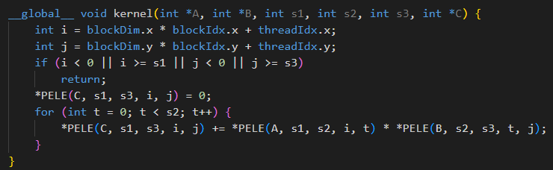
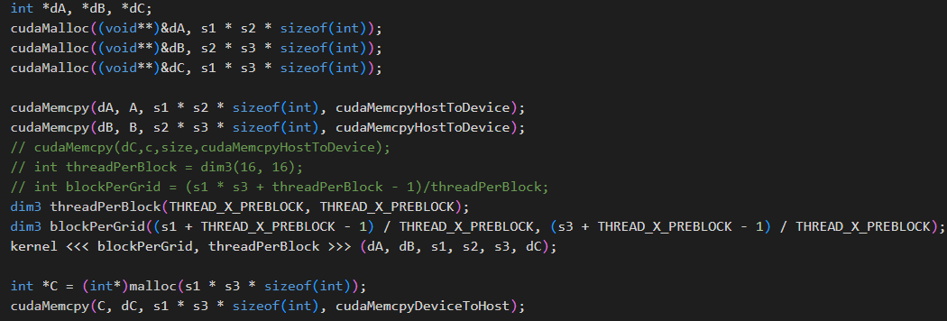
Cuda Kernel的GEMM
考虑时间、空间的局部性

Slide 17
矩阵乘优化思路
Cache
分块
多核，多处理器，多机
多核
并行
处理器访存速度差异
指令级
并行
指令系统，流水
子字
并行
CPU处理器
计算机系统

Slide 18
Code
看看代码

Slide 19
性能指标和初始化矩阵
Flops ：每秒浮点运算次数
void printFlops(int A_height, int B_width, int B_height, clock_t start, clock_t stop ){
REAL_T flops = ( 2.0 * A_height * B_width * B_height ) / 1E9 /((stop - start)/(CLOCKS_PER_SEC * 1.0));
cout<<"GFLOPS:\t"<<flops<<endl;
}
初始化矩阵 A B C
void initMatrix( int n, REAL_T *A, REAL_T *B, REAL_T *C ){
for( int i = 0; i < n; ++i )
for( int j = 0; j < n; ++j ){
A[i+j*n] = (i+j + (i*j)%100 ) %100;
B[i+j*n] = ((i-j)*(i-j) + (i*j)%200 ) %100;
C[i+j*n] = 0;
}
}

Slide 20
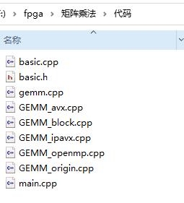
代码
补充说明：
#include<time.h> //使用clock()进行计时
clock_t start,stop;
start = clock();
//代码
stop = clock();
// 秒数： (stop - start)/CLOCKS_PER_SEC
//毫秒数： (stop - start)%CLOCKS_PER_SEC

Slide 21
Experiment
对比实验效果

Slide 22
论文绪论
研究背景
研究方法
研究结果
论文总结
实验情况
实验环境（115机房机器）
CPU: 4核 intel Core(TM) i5-4900 3.3GHz
内存：4G DDR3
OS: win7 32位
IDE: visual Studio 2010
实验对比指标（相比原始矩阵乘）
矩阵乘法执行时间
浮点运算次数

Slide 23
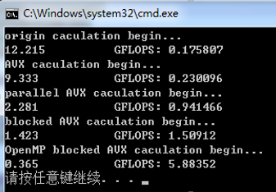
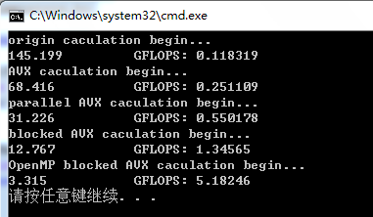
论文绪论
研究背景
研究方法
研究结果
论文总结
程序运行结果
矩阵规模为1024 * 1024时
矩阵规模为2048*2048时

Slide 24
论文绪论
研究背景
研究方法
研究结果
论文总结
执行时间对比情况
执行时间

Slide 25
论文绪论
研究背景
研究方法
研究结果
论文总结
加速比情况
speedup

Slide 26
论文绪论
研究背景
研究方法
研究结果
论文总结
单位时间浮点运算次数对比
实际性能

Slide 27

THANKS

